Slide 1
오픈소스 S/W 팀프로젝트 (계단 오르기 게임)
20144683 윤승환
20144813 이승환
20174275 이원효

Slide 2
목차
1. 게임의 모티브
2. 역할 분담
3. 게임 소개
4. 게임 시연 영상

Slide 3
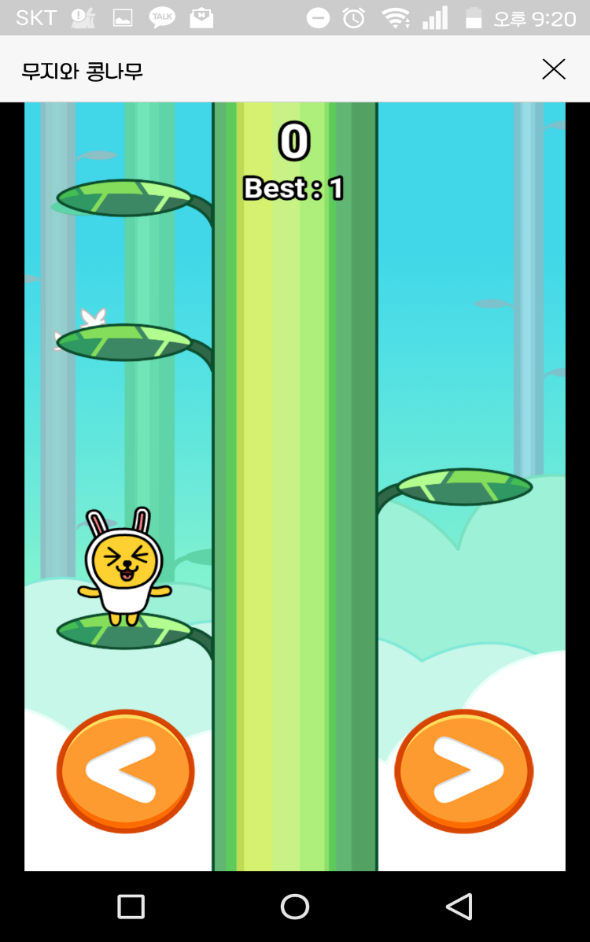
1. 게임의 모티브
이름 : 무지와 콩나무
소개 : 좌, 우 방향키를 이용하여 잎을 올라가는 게임
기능 : 한 잎에 오래 머물게 되거나 방향을 잘못 입력
하면 게임오버가 되면 점수를 저장함.
개선 사항 : 좌, 우 뿐 아니라 모든 방향키를 쓰면서
게임을 진행하도록 함.

Slide 4
2.역할 분담
윤승환 : 게임화면의 UI와 게임의 전체적인 흐름
이승환 : 게임시작 전 화면의 UI와 점수판 저장
이원효 : 게임 음악삽입 , 최고점수 데이터 정렬

Slide 5
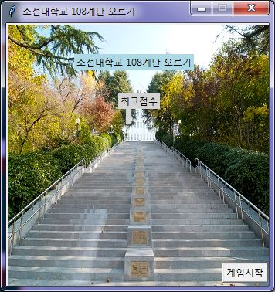
3. 게임소개
게임시작 전 화면 UI
점수 출력
게임시작
버튼을 누르면
게임을 시작

Slide 6
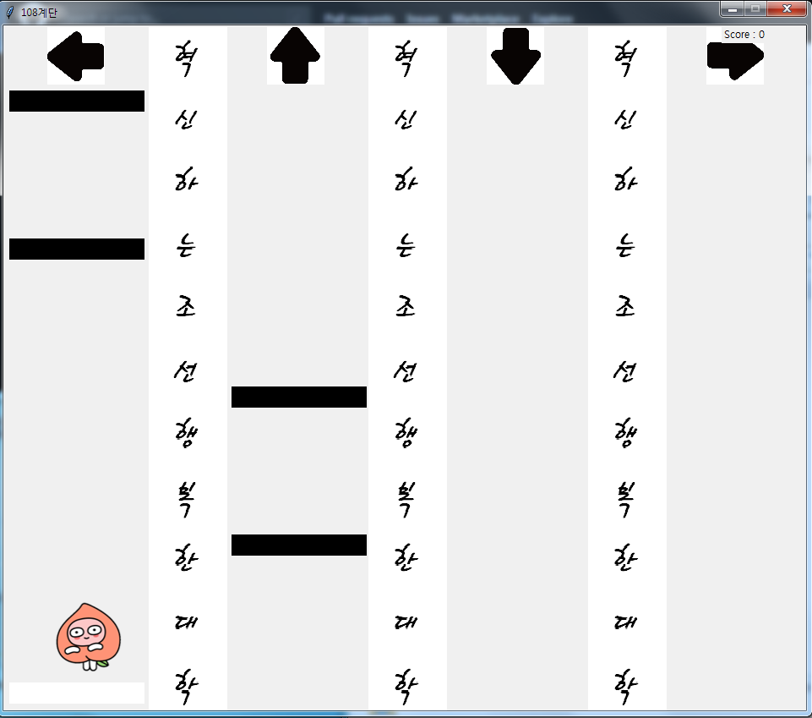
3. 게임소개
게임 화면

Slide 7
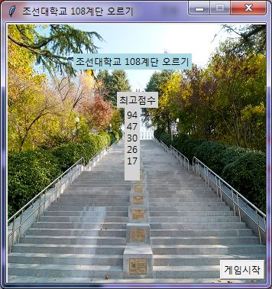
3. 게임소개
게임오버 된 후 점수 판 출력
플레이 했던
점수를 출력

Slide 8
4. 게임 시연

Slide 9
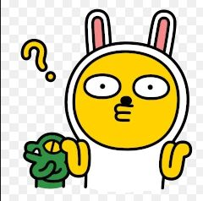
Q & A

